Slide 1
Section 4 Project
식물 질병 예측 프로그램
AI 13 오지혜

Slide 2


1.주제 소개
2.데이터 셋 소개
3.데이터 처리
4. 모델 생성 및 학습
5. 모델 검증 및 성능 확인
6. 보완할 점

Slide 3
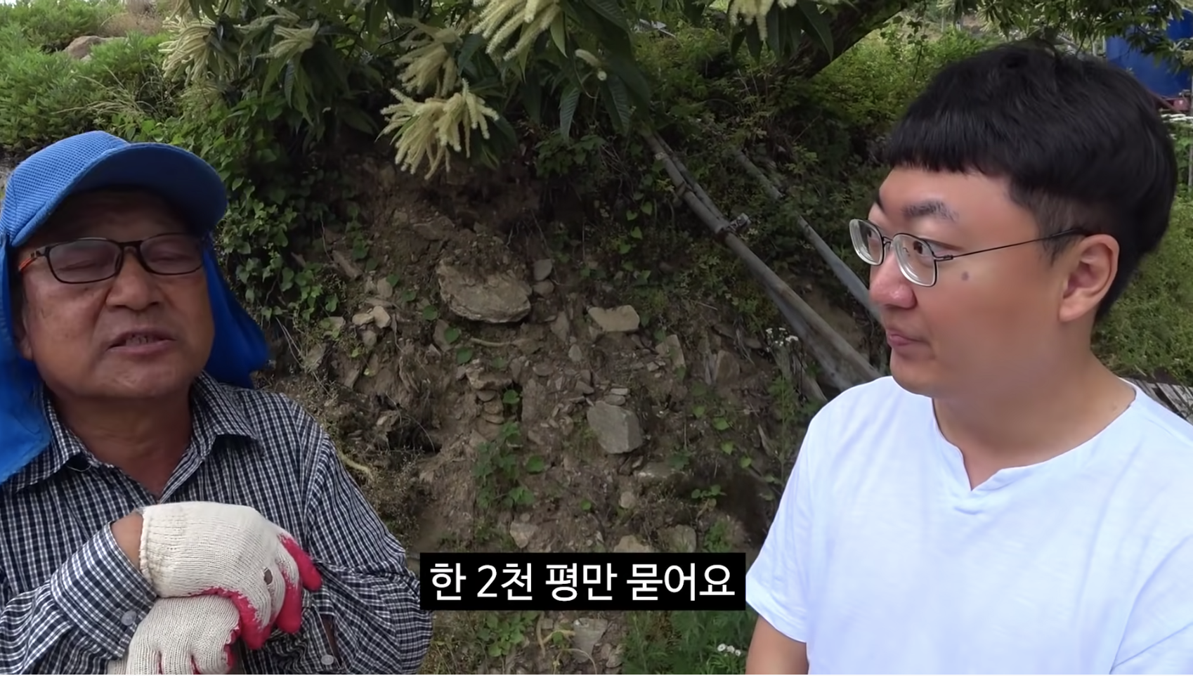
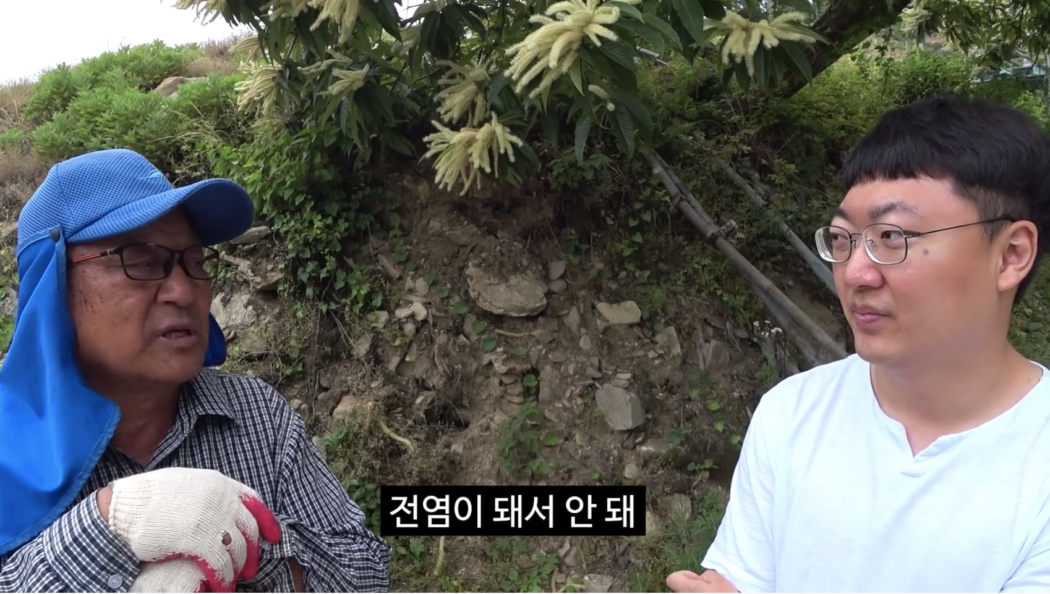
1. 주제 소개
주제: 식물 질병 예측 프로그램
선정 이유
농산품의 경우 질병이 발병하면 치명적인 사례가 많음
특히 과수화상병과 같이 생물적이 요인(박테리아, 균)으로
발생한 식물병의 경우 피해가 막대한 경우가 많음
예방과 피해를 줄이기 위해서 → 초기 대처와 정확한 질병 진단이 필요
출처: 충주시 유튜브 (사과 화상병 편)

Slide 4

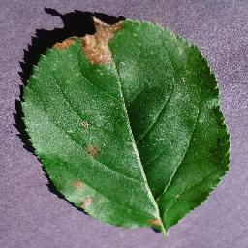
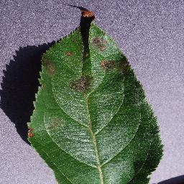
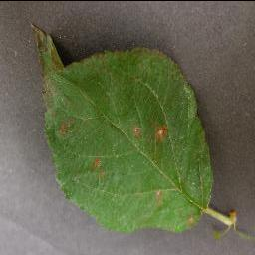
1. 주제 소개
대부분의 식물병이 단순히 사람의 육안으로 판단이 어려움
대처 늦음
식물병 악화, 피해 심화
가설: 식물의 잎 사진 만으로 식물병 유무와 병 종류 판단이 가능하다

Slide 5
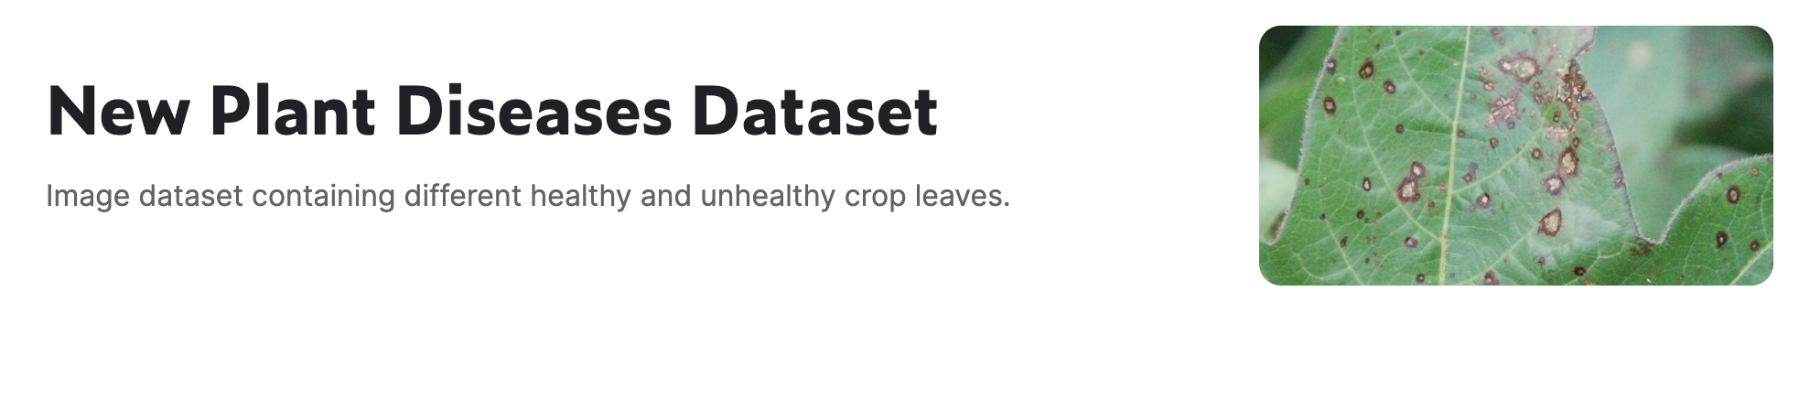
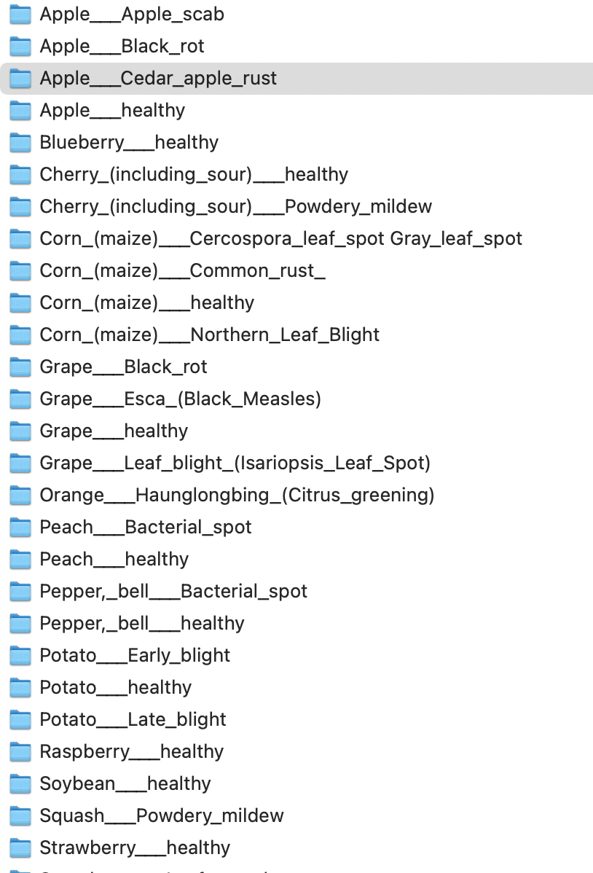
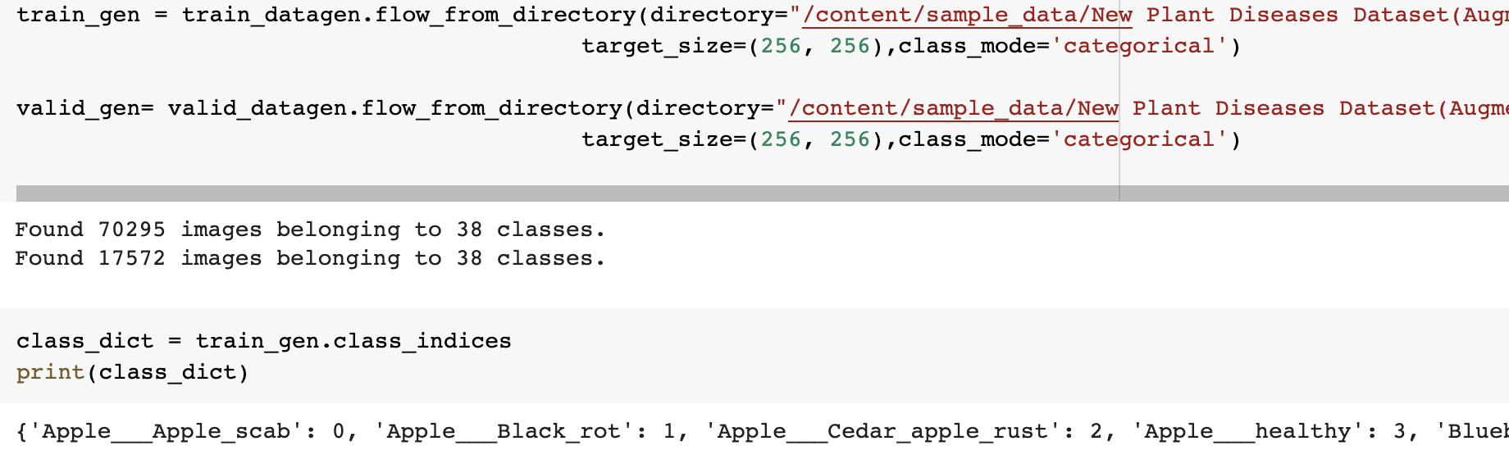
2. 데이터 셋 소개
https://www.kaggle.com/datasets/vipoooool/new-plant-diseases-dataset?datasetId=78313&sortBy=voteCount
Train, Validation, Test 데이터 셋으로 구성
Train, validation은 약 70000개, 1.7만개의 사진과 데이터 셋은 38개의 class로 구성

Slide 6
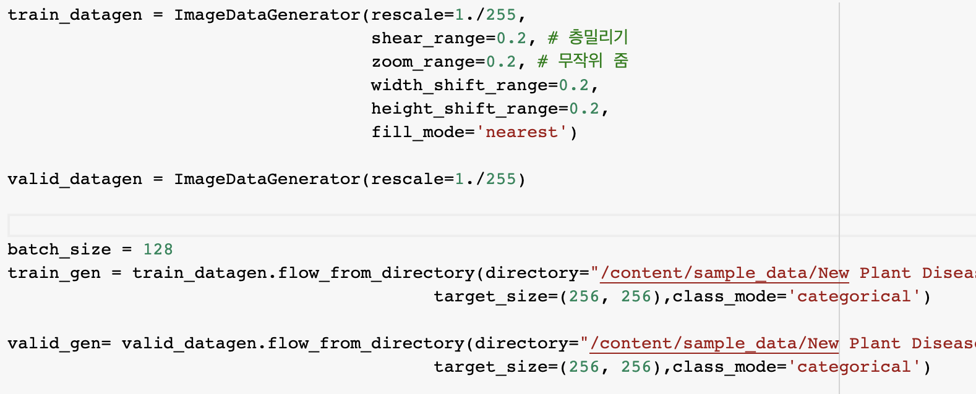
3. 데이터 처리
사용한 라이브러리
데이터 전처리 과정에는 ImageDataGenerator
- train_datagen, valid datagen 객체 생성
Rescaling
사진의 가로 세로 비율 조정
층 밀리기, 줌
이미지 불러 올때는 flow_from_directory 사용
전처리와 업로드코드
.

Slide 7
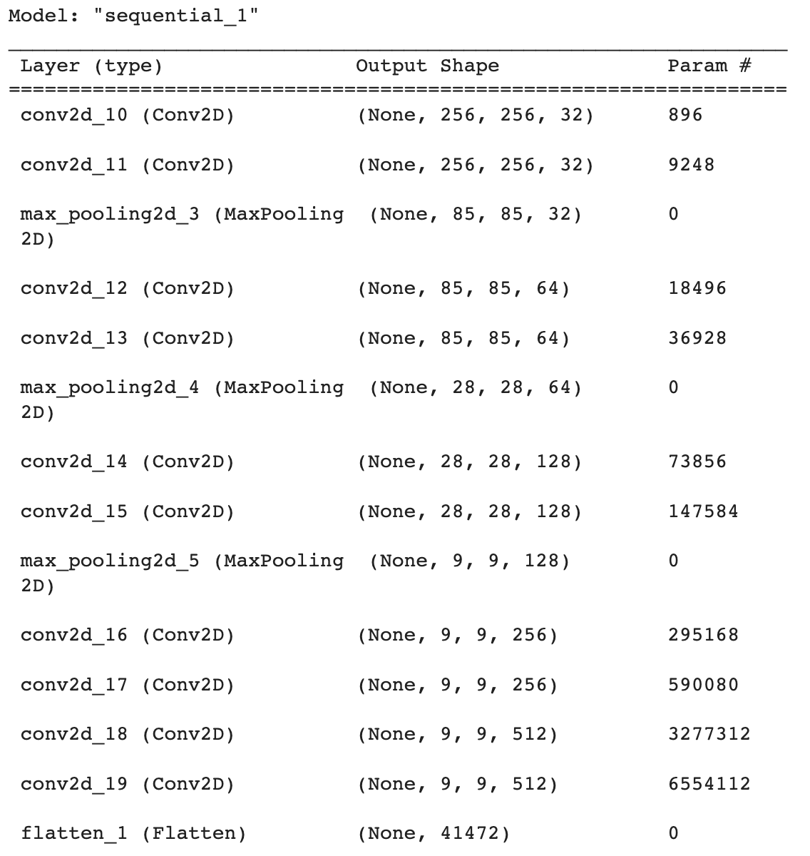
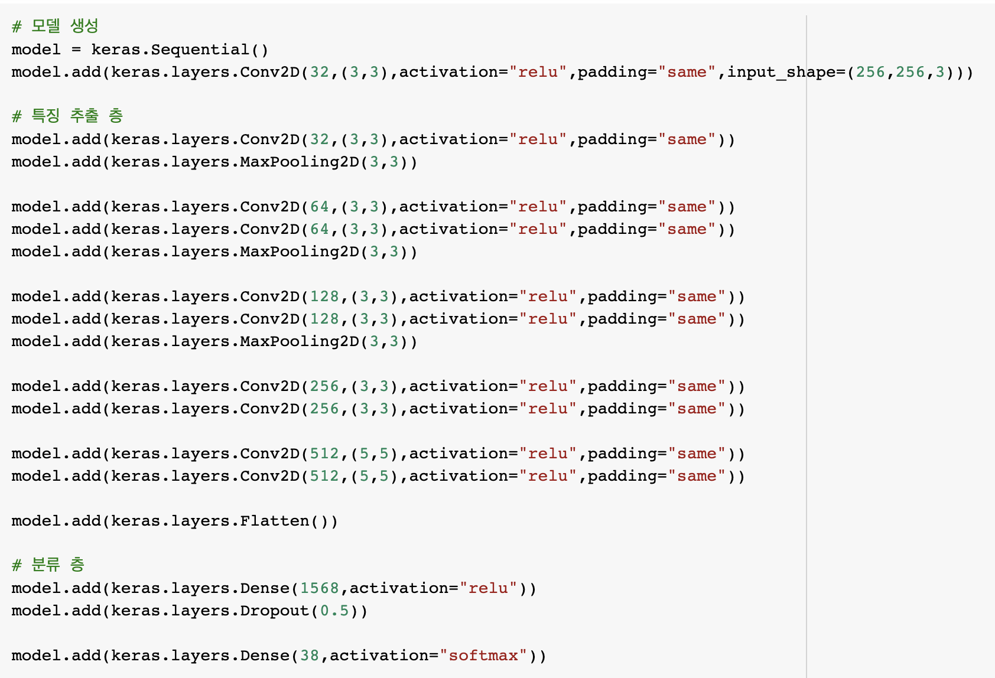
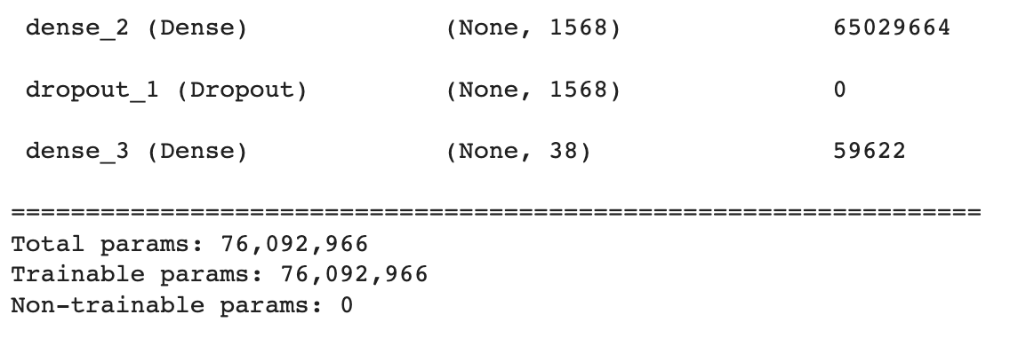
4. 모델 생성 및 학습
.
CNN 구조
Keras.Sequential() 함수 사용
순차 모델
Con2D, Maxpooling 반복으로 특징 추출
활성화 함수 relu 사용
마지막 층에서는 softmax 함수 사용

Slide 8
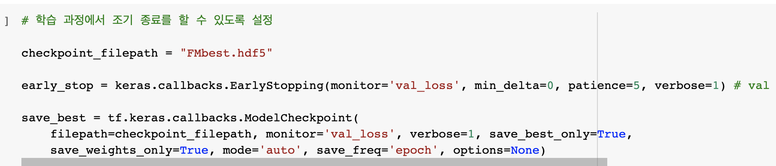
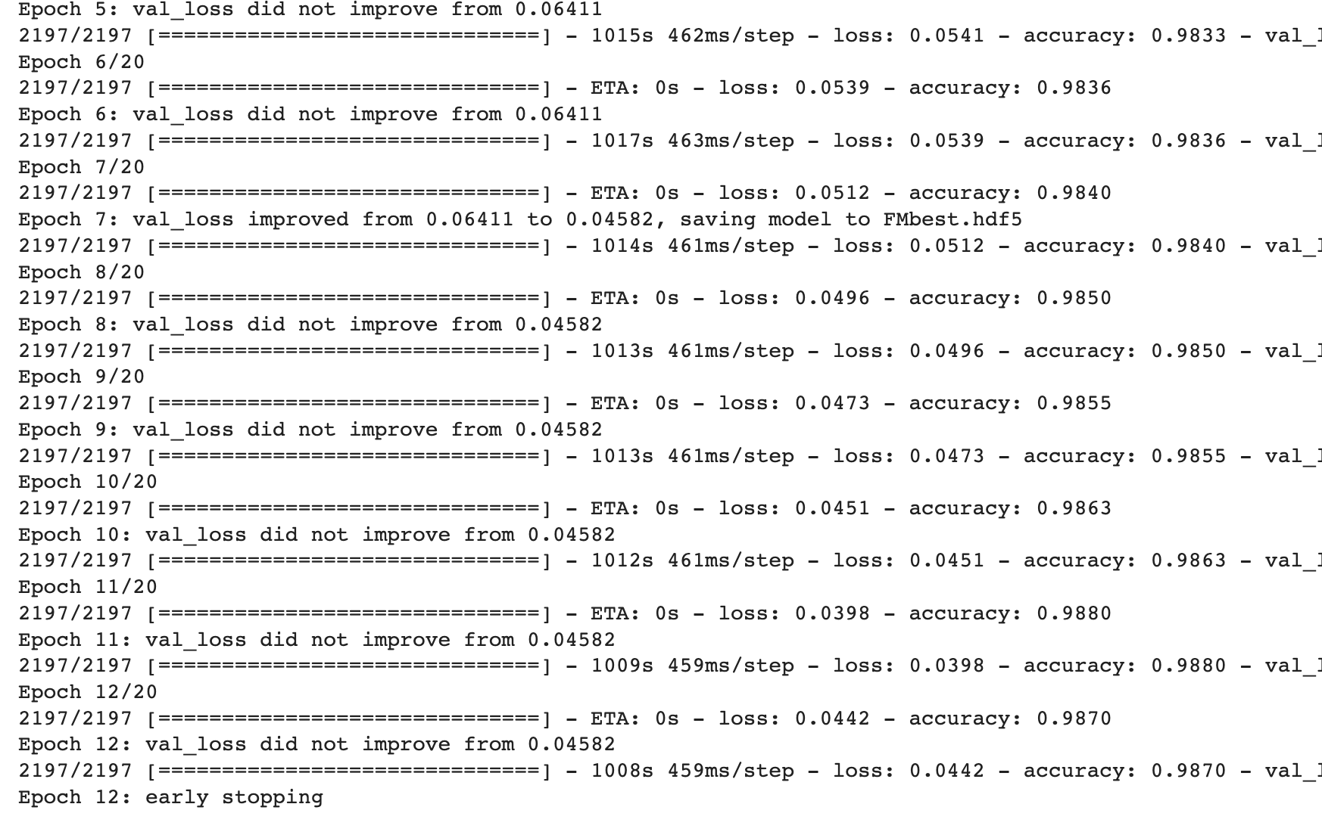
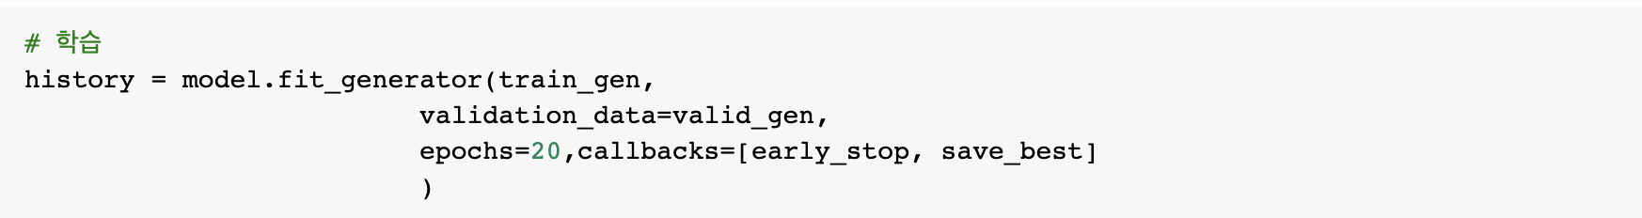
4. 모델 생성 및 학습
‘val loss’가 향상 되지 않으면
학습을 멈추도록 설정
Epoch 12에서 학습 종료, 5번 동안 val loss 향상 X
.

Slide 9
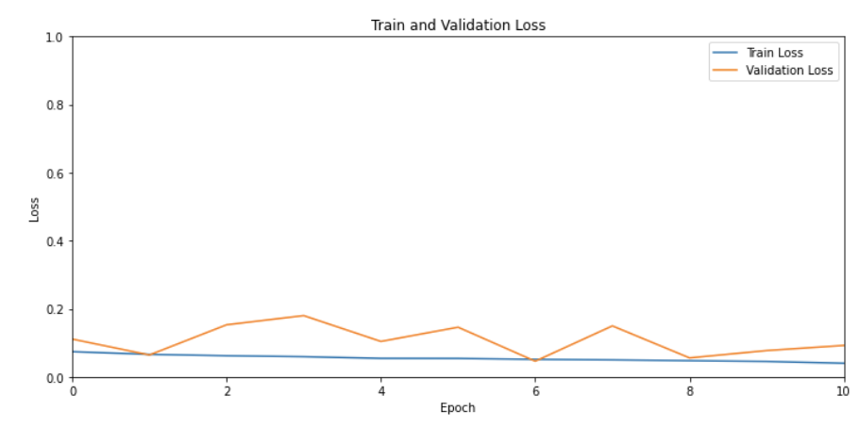
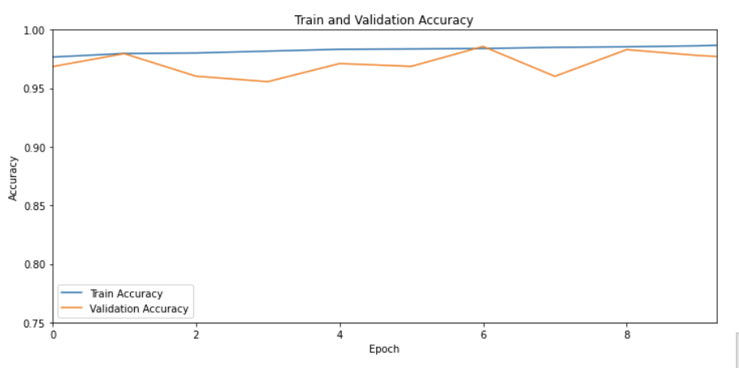
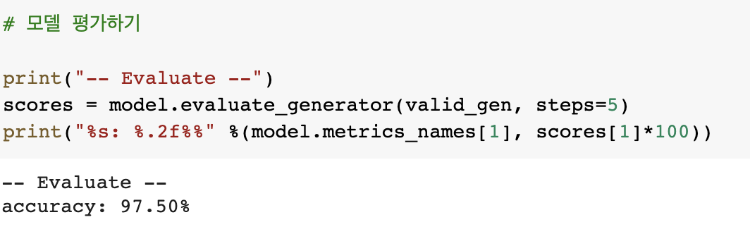
5. 모델 검증 및 성능 확인
.
손실값 검증 곡선
정확도 검증 곡선
Generater가 제공하는 샘플로 검사 시 정확도: 97.50 %

Slide 10
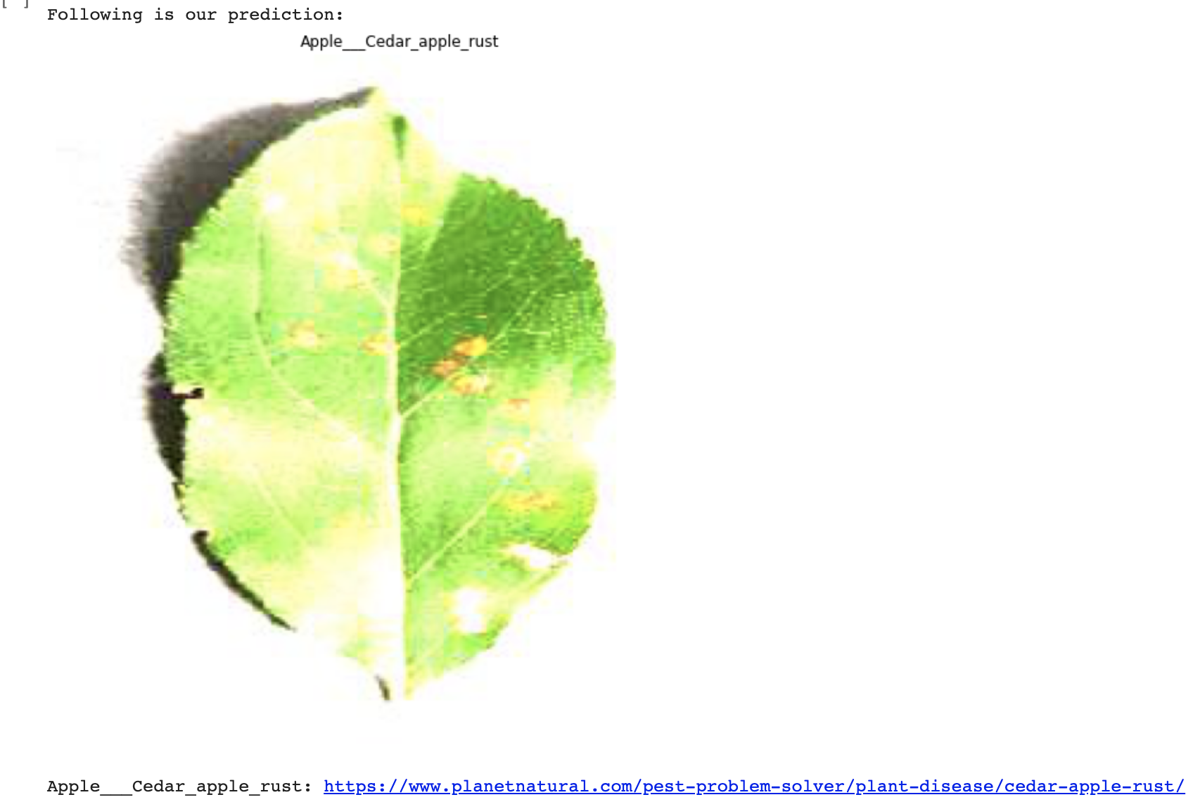
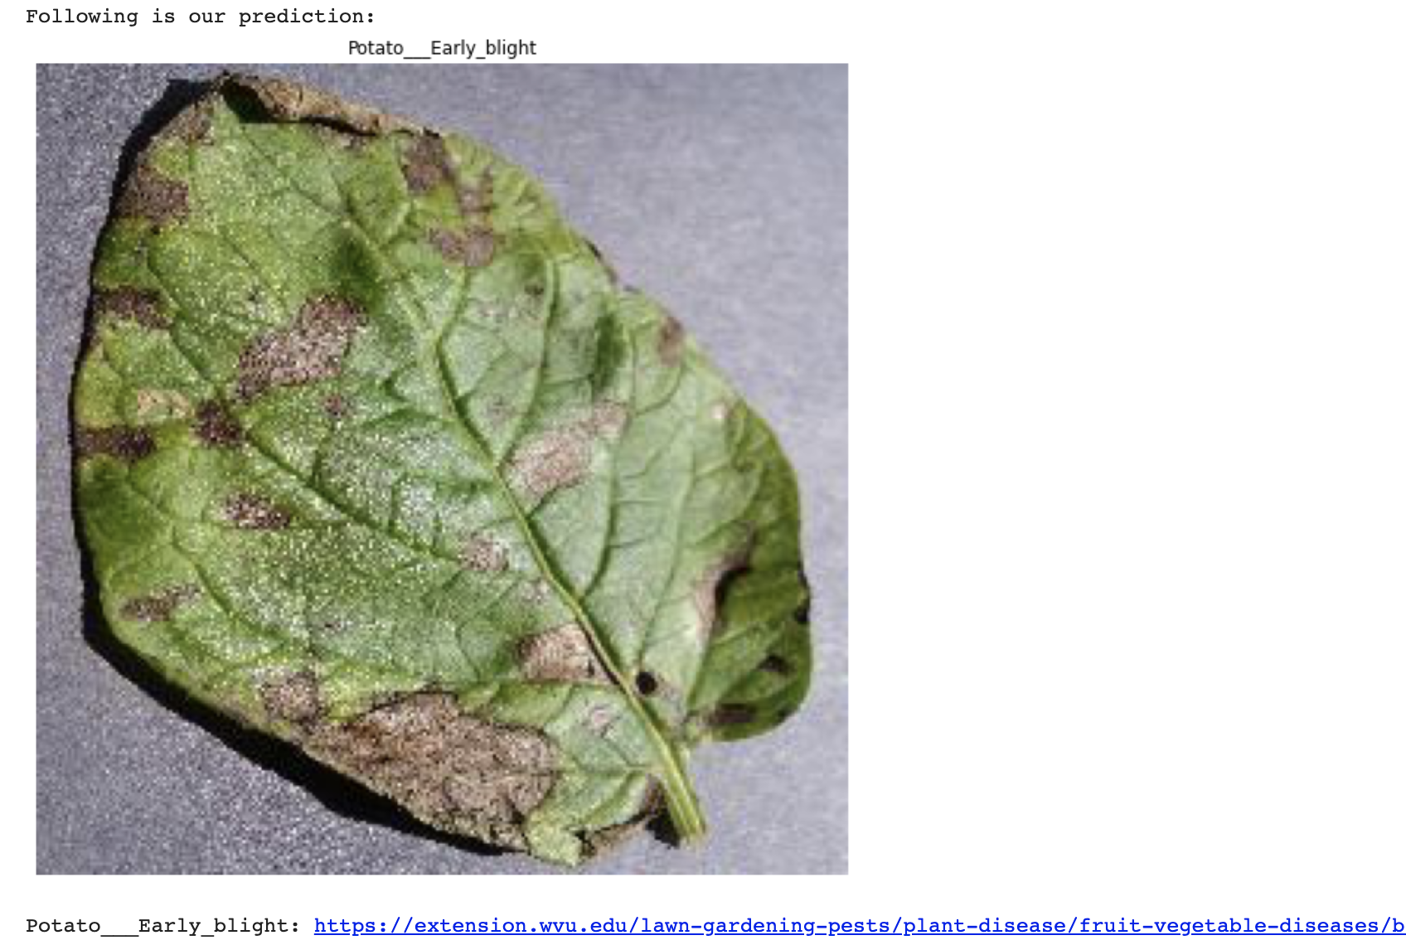
5. 모델 검증 및 성능 확인
.
Test 데이터로 예측 진행, 정확하게 맞추는 모습

Slide 11

6. 보완할 점
다른 구조로 모델 구현 (ex. Alexnet, MobileNetV2)
데이터 양이 많아 에폭시 마다 돌아가는 시간이 너무 길었음
파라미터 조정 미흡
현실적인 데이터와 다른 잎 사진에서도 예측을 제대로 하는지 확인하지 못함

Slide 12
THANK YOU ☺

